Slide 1
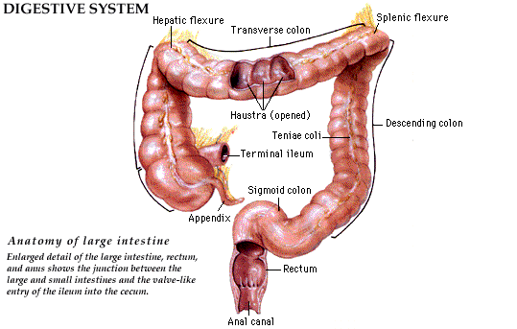
ANATOMI SISTEM PENCERNAAN
Ns.Asnuddin, S.Kep.,M.Kes

Slide 2
SALURAN PENCERNAAN
saluran pencernaan manusia adalah saluran yang mencerna makanan yang datang dari luar menuju ke dalam tubuh melalui proses pencernaan yaitu pengunyahan, penelanan, dan penyampuran dengan bantuan tubuh dari mulut sampai masuk ke dalam anus.

Slide 3
Saluran pencernaan makanan pada manusia terdiri dari beberapa organ berturut-turut dimulai dari mulut (cavum oris), kerongkongan (esofagus), lambung (ventrikulus), usus halus (intestinum), usus besar (colon), dan anus.
Kelenjar-kelenjar pencernaan manusia terdiri dari kelenjar air liur, kelenjar getah lambung, hati (hepar), dan pankreas.

Slide 4
PROSES PENCERNAAN
Proses pencernaan adalah proses pemecahan secara mekanik dan kimia. Molekul-molekul besar yang masuk saluran pencernaan diubah menjadi molekul yang lebih kecil sehingga dapat diserap oleh dinding saluran pencernaan
Absorpsi : makanan yang telah mengalami perubahan dalam proses peyerapan hasil pencernaan dari lumen akan menembus lapisan epitel dan masuk ke dalam darah atau cairan limfe. Permukaan saluran pencernaan biasanya tidak rata/licin, tetapi berlekuk-lekuk sehingga menambah luas permukaan yang tersedia untuk absorpsi

Slide 5
Proses pencernaan makanan secara mekanik
Proses pencernaan makanan secara mekanik adalah proses mengubah bentuk makanan dari ukuran besar/kasar menjadi ukuran kecil/halus dengan menggunakan gigi. Proses pencernaan makanan mekanik biasanya terjadi pada mamalia dan manusia.

Slide 6
Proses pencernaan makanan secara kimiawi (enzimatis)
Proses pencernaan makanan secara kimiawi ialah proses perubahan zat makanan yang kompleks menjadi zat makanan yang lebih sederhana dengan bantuan enzim. Enzim adalah zat yang dihasilkan oleh organ tubuh yang berfungsi untuk mempercepat proses reaksi kimiawi yang ada di dalam tubuh.

Slide 7
Lapisan Dinding Saluran Pencernaan
Tunika mukosa
Tunika submukosa
Tunika muskularis
Tunika serosa

Slide 8
ORGAN PENCERNAAN
Mulut
Faring
Esofagus
Lambung (ventrikulus)
Usus Halus (Intestinum Minor)
Usus Besar (Intestinum Mayor)
Rektum
Anus
PERITONEUM
HATI
Kandung Empedu
Pankreas

Slide 9
Organ Kelengkapan Mulut
Bibir
Pipi
Gigi
Lidah
Kelenjar ludah (saliva)
Fungsi saliva
Fungsi mekanis: mencampur saliva dengan makanan agar menjadi lunak atau setengah cair yang disebut bolus agar mudah ditelan dan mendinginkan makanan.
Fungsi kimia: melarutkan makanan yang kering agar dapat dirasakan misalnya butirah gula/garam dalam mulut akan larut dengan perantaraan saliva. Di samping itu, saliva juga dapat berfungsi untuk memantau gigi yang menjadi busuk dengan cara mengubah suasana asam yang ditimbulkan bakteri pembusuk menjadi suasana alkalis

Slide 10
Faring
Adalah organ yang menghubungkan rongga mulut dengan kerongkongan, panjangnya ± 12 cm. Letaknya terbentang tegak lurus antara basis kranii setinggi vertebra servikalis IV ke bawah setinggi tulang rawan krikoidea. Faring dibentuk oleh jaringan yang kuat dan jaringan otot melingkar. Organ yang terpenting di dalam faring adalah tonsil yaitu kumpulan kelenjar limfe yang banyak mengandung limfosit untuk mempertahankan tubuh terhadap infeksi, menyaring, dan mematikan bakteri/ mikroorganisme yang masuk melalui jalan pencernaan dan pernapasan

Slide 11
Esofagus
Esofagus (kerongkongan) merupakan saluran pencernaan setelah mulut dan faring, panjangnya kira-kira 25 cm dengan posisi mulai dari tengah leher sampai ujung bawah rongga dada di belakang trakea. Pada bagian dalam di belakang jantung menembus diafragma sampai ke rongga dada dan ke fundus lambung melewati persimpangan sebelah kiri diafragma.

Slide 12
Lambung (ventrikulus)
Sebuah kantong muskular yang letaknya antara esofagus dan usus halus, sebelah kiri abdomen di bawah diafragma bagian depan pankreas dan limpa. Lambung merupakan saluran yang dapat mengembang karena adanya gerakan peristaltik, terutama di daerah epigaster. Variasi dari bentJt lambung sesuai dengan jumlah makanan yang masuk, adanya gelombang peristaltik tekanan organ lain, dan postur tubuh.

Slide 13
Sruktur Lambung
Fundus ventrikuli
Korpus ventrikuli
Antrum pylorus
Kurvatura minor
Kurvatura mayor
Osteum kardiakum

Slide 14
Usus Halus (Intestinum Minor)
panjangnya ±6 meter
Bentuk dan susunannya berlipat-lipat melingkar
Lapisan Usus Halus
Tunika mukosa
Tunika propia
Tunika submukosa
Tunika muskularis
Tunika serosa

Slide 15
Struktur usus halus
Duodenum
Jejunum
Ileum

Slide 16
Duodenum
Duodenum adalah bagian pertama atau awal dari usus halus, yang terhubung dengan lambung. Bagian ini sangat pendek dengan panjangnya 25-38 cm dan konstruksinya hanya seperti tabung hampa. Umumnya, fungsi Duodenum adalah penyerapan zat besi. Namun, ketika kita melihat secara mendalam, ini bagian dari usus halus melepas lendir untuk memecah partikel makanan.

Slide 17
Jejunum
Kedua atau bagian tengah dari usus halus adalah Jejunum. Rata-rata panjang jejunum adalah 2,5 meter. Partikel makanan yang mencapai jejunum akan dicerna dalam bentuk asam amino, asam lemak, vitamin dan mineral, mereka menjadi begitu kecil sehingga dapat meresap ke dalam vili dari bagian tengah usus halus dan akhirnya masuk ke dalam aliran darah. Dengan bantuan lipatan melingkar khusus, jejunum memiliki banyak kapasitas untuk menyerap semua nutrisi.

Slide 18
Ileum
Ileum adalah bagian akhir atau ketiga dari usus halus. Panjang ileum adalah 2-4 meter dan fungsinya adalah untuk menyerap garam, vitamin B dan partikel makanan yang dicerna yang tidak diserap pada jejunum.

Slide 19
Perbedaan utama yaitu, Duodenum bertanggung jawab untuk penyerapan partikel keras seperti partikel besi yang berbeda dengan fungsi jejunum di mana penyerapan karbohidrat sepenuhnya dicerna dan sepenuhnya melakukan pencernaan protein berlangsung. Namun, dalam ileum sisa partikel lainnya non-diserap akan berlangsung.

Slide 20
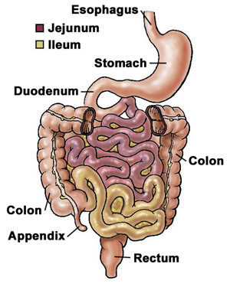

Slide 21
Usus Besar (Intestinum Mayor)
Merupakan saluran pencernaan berupa usus berpenampang luas atau berdiameter besar dengan ranjang 1,5-1,7 m dan penampang 5-6 cm. Usus besar merupakan lanjutan dari usus halus yang jersusun seperti huruf U terbalik dan mengelilingi usus halus dari valvula ileosekalis sampai ke anus

Slide 22
Struktur Usus Besar
Sekum
Kolon asendens
Kolon transversum
Kolon desenden

Slide 23
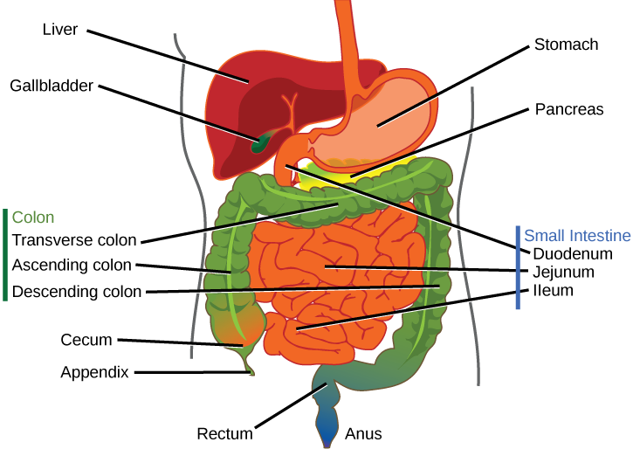

Slide 24
PERITONEUM
Peritoneum adalah membran tipis, halus, dan lembab, terdapat dalam rongga abdomen menutupi organ-organ abdomen. Peritoneum merupakan membran serosa yang terdiri lapisan yang terletak pada jaringan ikat. Peritoneal parietal berlanjut ke bawah membatasi pelvis dan peritoneum viseral yang meliputi organ-organ dalam peritoneum.

Slide 25
fungsi peritoneum adalah
Tempat melekatnya organ-organ ke dinding abdomen posterior yang satu dengan yang lainnya.
Membentuk pembatas yang halus sehingga mempermudah organ-organ untuk saling bergerak dan tidak saling bergesekan.
Mempermudah pembuluh darah dan saraf untuk mencapai organ-organ tanpa harus dililit oleh lemak dan mengalami penekanan.
Tempat kelenjar limfe dan pembuluh darah menutupi area yang terinfeksi dengan bantuan omentum mayor.
Menjaga kedudukan dan mempertahankan hubungan organ yang terdapat pada dinding posterior abdomen.

Slide 26
HATI
Kelenjar aksesoris terbesar dalam tubuh- berwama coklat dengan berat 1000-1800 gram. Hati terletak dalam rongga perut sebelah kanan atas di bawah diafragma. Sebagian besar terletak pada region hipokondria dengan region epigastrium. Pada orang dewasa yang kurus tepi bawah hati mungkin teraba satu jari di bawah kosta.

Slide 27
Struktur Hati
Pembagian hati
Lobus sinistra
Lobus desktra
Lobus kaudatus
Permukaan hati
Fasies superior
Fasies inferior
Fasies posterior
Fasies lobus sinistra

Slide 28
Kandung Empedu
Kandung empedu (vesika fellea) adalah kantong berbentuk buah pir yang terletak pada permukaan viseral diliputi oleh peritoneum kecuali bagian yang melekat pada hati dan terletak pada permukaan bawah hati di antara lobus dekstra dan kaudatus hati.

Slide 29
Struktur kandung Empedu
Fundus versika fellea
Korpus vesika fellea
Kollum versika fellea
Unsur-unsur Cairan Empedu
Garam-garam empedu
Sirkulasi entero hepatic
Pigmen empedu
Bakteri dalam usus halusllea

Slide 30
Pankreas
Pankreas merupakan organ lunak yang berjalan miring dan menyilang dinding posterior abdomen pada regio epigastrium, terletak di belakang lambung dan terbentang dari duodenum sampai ke limpa. Pankreas merupakan kelenjar eksokrin dan kelenjar endokrin. Kelenjar eksokrin menghasilkan sekret yang mengandung enzim yang dapat menghidrolisis protein, lemak, dan karbohidrat. Sedangkan, kelenjar endokrin menghasilkan hormon insulin dan glukagon yang memegang peranan penting pada metabolisme karbohidrat.

Slide 31
Struktur Pankreas
Kaput pankreas
Kollum pankreas
Korpus pankreas

Slide 32
ENZIM PENCERNAAN
Mulut
Enzim Ptialin - Mengubah amilum menjadi maltosa
Lambung
Enzim Pepsin - Mengubah protein menjadi pepton
Enzim Renin - Mengubah kaseinogen menjadi kasein (protein susu)&Mengendapkan Kasein Susu
Enzim Lipase Gastrik - Mengubah trigliserida menjadi asam lemak
Asam Klorida (HCL) - Membunuh bakteri atau kuman dan mengaktifkan pepsinogen menjadi pepsin
Pankreas
Enzim Amilase - Mengubah amilum menjadi maltosa & glukosa
Enzim Lipase Steapsin - Mengemulsi Lemak menjadi asam lemak & gliserol
Enzim Tripsin - Mengubah protein (pepton) menjadi polipeptida (asam amino)

Slide 33
ENZIM PENCERNAAN
Kelenjar Usus
Enzim Enterokinase (enzim khusus) berfungsi untuk mengubah Tripsinogen menjadi Tripsin yang digunakan dalam saluran pankreas
Enzim Maltase berfungsi untuk mengubah Maltosa menjadi Glukosa
Enzim Laktase berfungsi untuk mengubah Laktosa menjadi Glukosa dan Galaktosa
Enzim Sukrase berfungsi untuk mengubah Sukrosa menjadi Glukosa dan Fruktosa
Enzim Paptidase berfungsi untuk mengubah polipeptida menjadi asam amino
Enzim Lipase Usus berfungsi untuk mengubah Lemak menjadi asam lemak dan Gliserol
Enzim Erepsin/dipeptidase berfungsi untuk mengubah dipeptida atau pepton menjadi asam amino
Enzim Disakarase berfungsi untuk mengubah disakarida menjadi monosakarida

Slide 34
Enzim adalah bimolekul yang mempunyai peran dalam melakukan berbagai reaksi kimia yang terjadi didalam tubuh. Reaksi kimia yang dimaksud adalah pertumbuhan, pernafasan, pencernaan dan lainnya.
Fungsi Enzim adalah sebagai katalis (senyawa yang mempersingkat proses reaksi tanpa habis bereaksi) pada sebuah reaksi kimia organik.

Slide 35
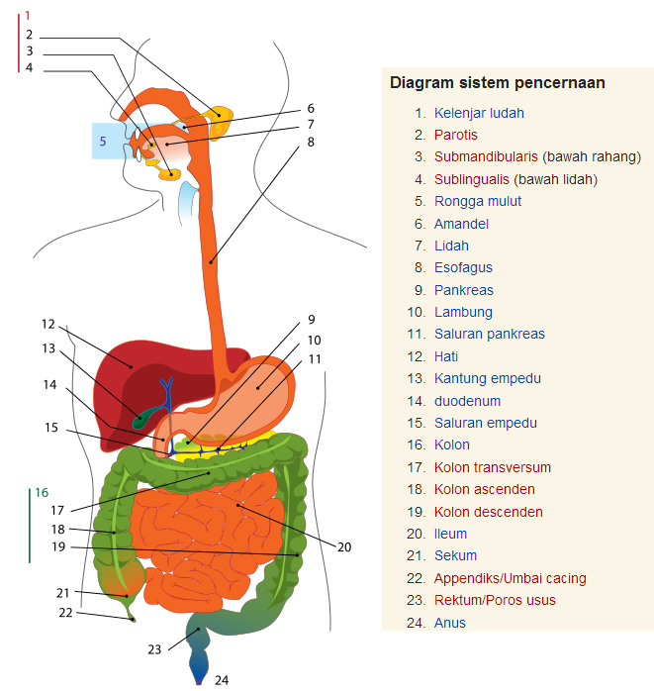

Slide 36
THANK YOU

